Slide 1

PSSI studio

Slide 2
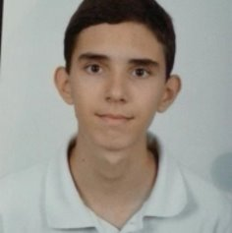



Отбор
Front-end Developer
Front-end Developer
Designer
Scrum trainer

Slide 3
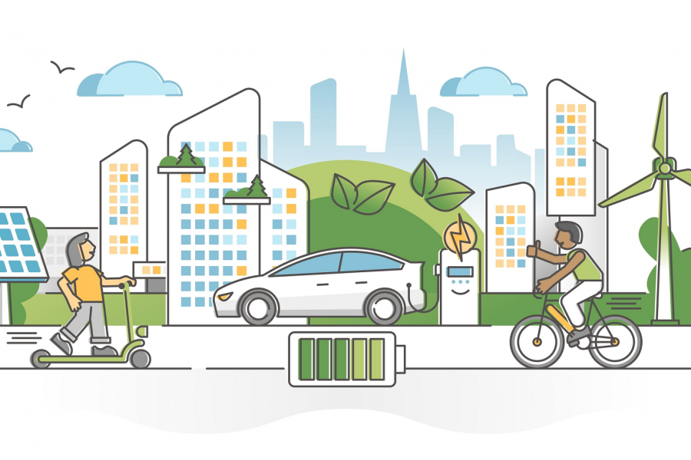
Идея
Нашата идея е да покажем застрашена ли е нашата планета от електроавтомобилите и бъдещето на транспорта.

Slide 4
Реализация
Създаване на група в Microsoft Teams
Създаване на сайта
Тестване и комитване на сайта в GitHub
Създаване на документация
Защитаване на сайта

Slide 5





Използвани програми

Slide 6
Продължаваме към сайта

